Slide 1
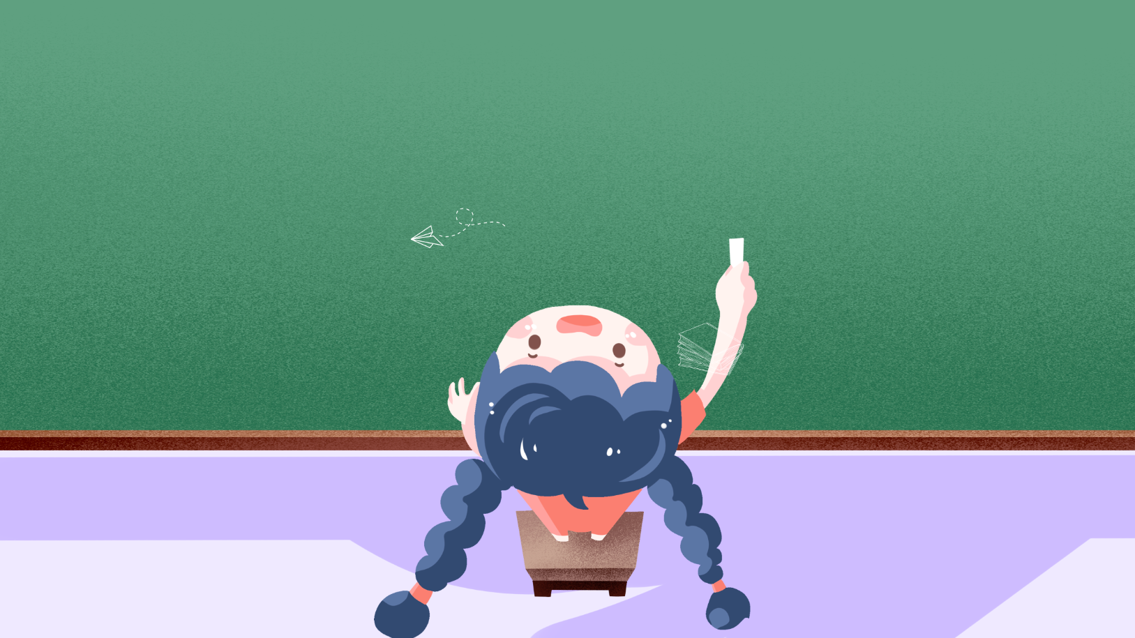
Chào mừng thầy cô và các
em đến với tiết
Tự nhiên xã hội lớp 1

Slide 2
Bài 7: Cùng khám phá trường học

Slide 3
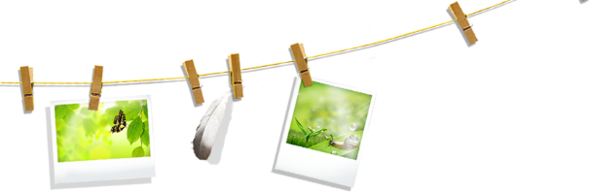





Tiết 2

Slide 4

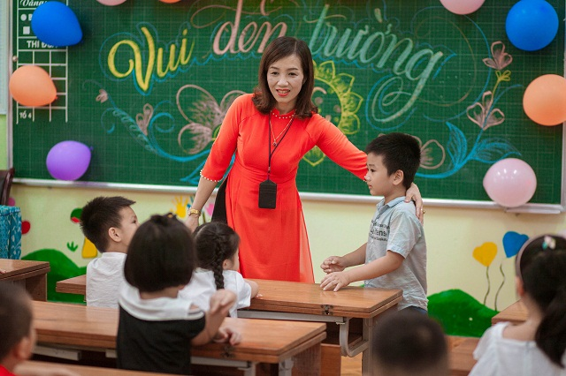

Slide 5

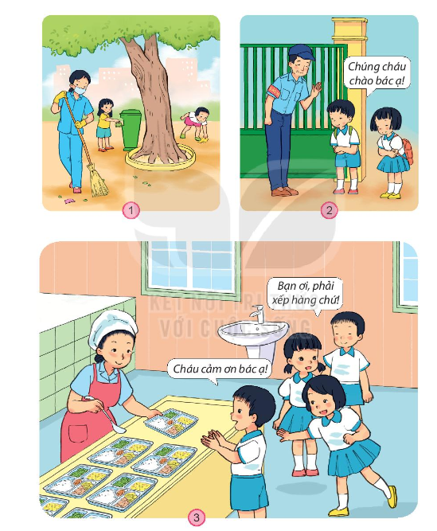


Slide 6

Củng cố
- Nhận xét tiết học
- Chuẩn bị bài sau

